Slide 1






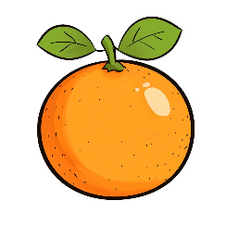
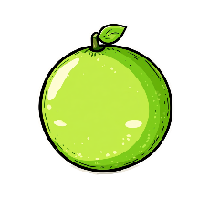




ВАН ВАМ ВАН СЕЛ Я НА...
ДАН-ДАМ-ДАН СЛОЖИЛ ВЕЩИ В ....
ОН-ОМ-ОН ЗАЗВОНИЛ...
ИН-ИМ-ИН СОЧНЫЙ ВКУСНЫЙ....
АН-АМ-АН В ПАРКЕ СТОИТ....
МАН-НАМ-МАН ОТОРВАЛИ МЫ....
АЙМ-АЙН-АЙМ КИСЛЫЙ, ЗЕЛЁНЫЙ....
УМ-УН-УМ ДЛЯ РЫБ КУПЛЮ....

